Slide 1
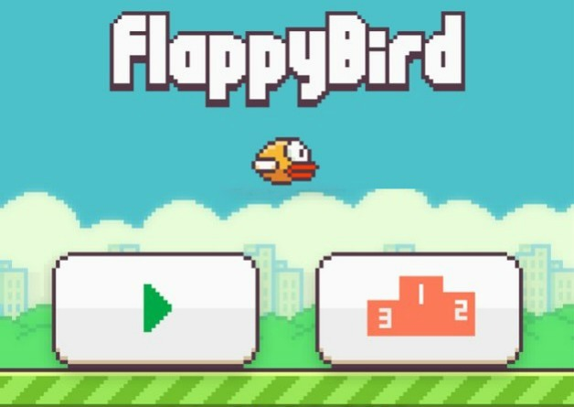
Flappy Bird
B06203017李俊諺
B06504016林家宏
B06701214王群博

Slide 2
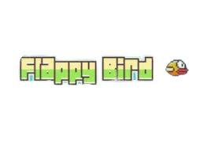
Flappy bird 玩法
https://www.youtube.com/watch?v=I69adfEqwC0

Slide 3
Motivation
Flappy Bird是一款使用pygame所開發出的遊戲，但是是用鍵盤來遊玩。而我們想要用STM32 board來達成用手部來操作遊戲的功能，讓玩家有更真實的遊戲體驗。
我們使用 STM32 board內建的三軸加速度感測器來偵測玩家的手部動作，來控制遊戲內的鳥來移動。

Slide 4
Demo
https://www.youtube.com/watch?v=jLtlc9baKsg

Slide 5
Expected Result
我們使用上課所教的WiFi功能，將目前STM32板子的三軸加速度數據回傳到server端。在server端運行的遊戲可以使用這些數據來更新遊戲內人物的狀態。這遊戲控制方式我們有設計以下兩種。
1.向下重壓: 可以觸發Flappy Bird往上飛
2.按下User Button:可以觸發Flappy Bird向前加速
希望能以低延遲、高精確度的操控，讓遊戲以STM32遊玩仍能保有原本的遊戲品質

Slide 6
Future Work
增加更多遊戲功能
開發別種玩法
製作更多遊戲
支援多人對戰

Slide 7
Reference
git: https://github.com/AlexLee1999/ESlab_final_flappy_bird
demo: https://www.youtube.com/watch?v=jLtlc9baKsg&fbclid=IwAR0j3FsAXM3um7doCWAJ2mVDMD9Dw0rS61InTO1uFayb3kaERyDQ2Lwh35c
reference: https://www.youtube.com/watch?v=UZg49z76cLw

